Slide 1
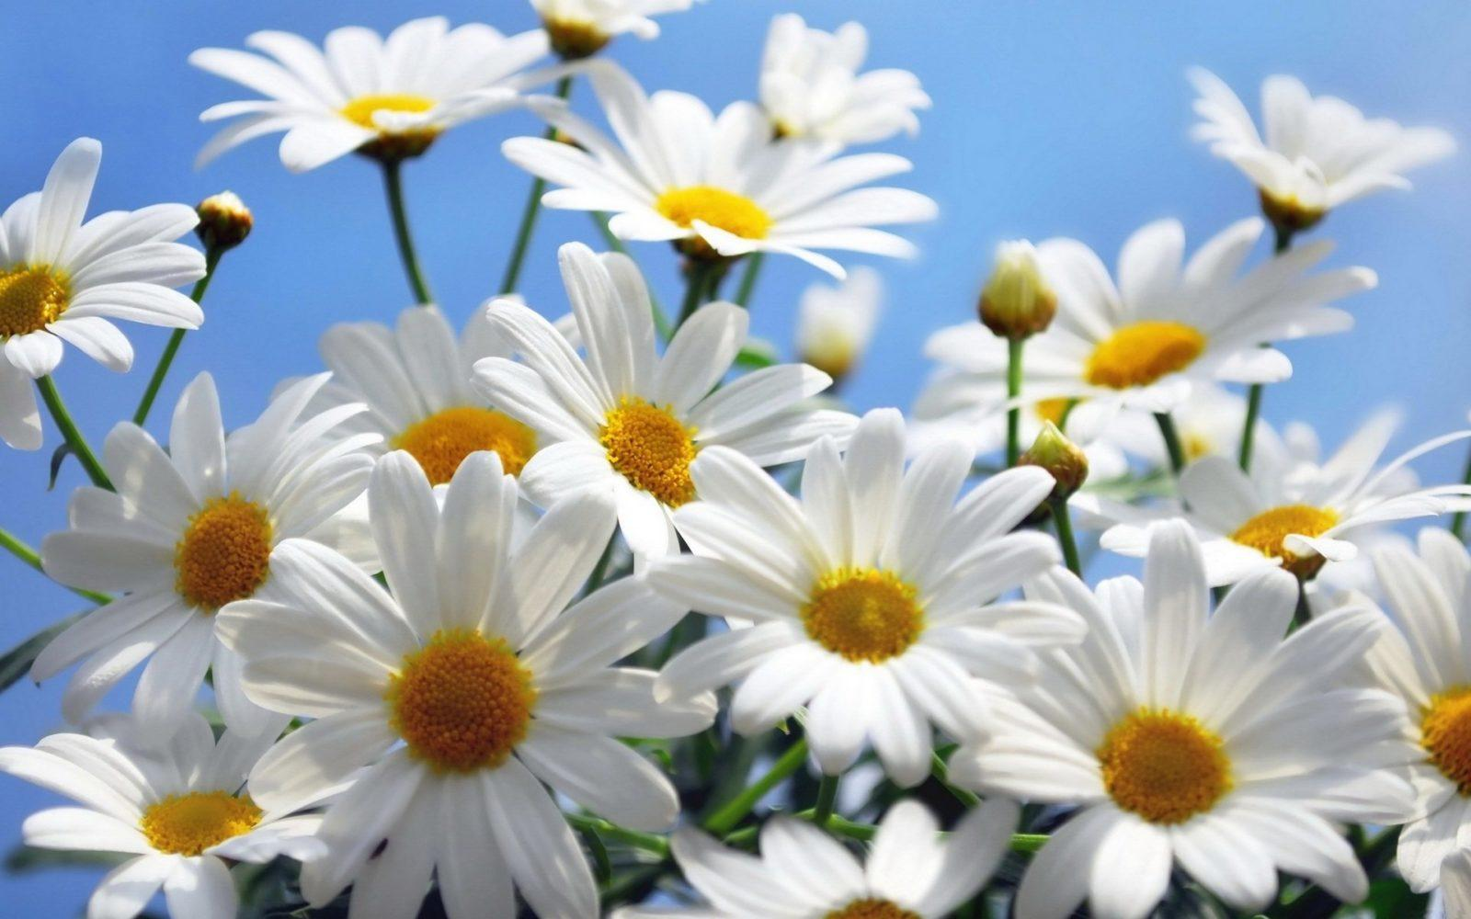

Slide 2
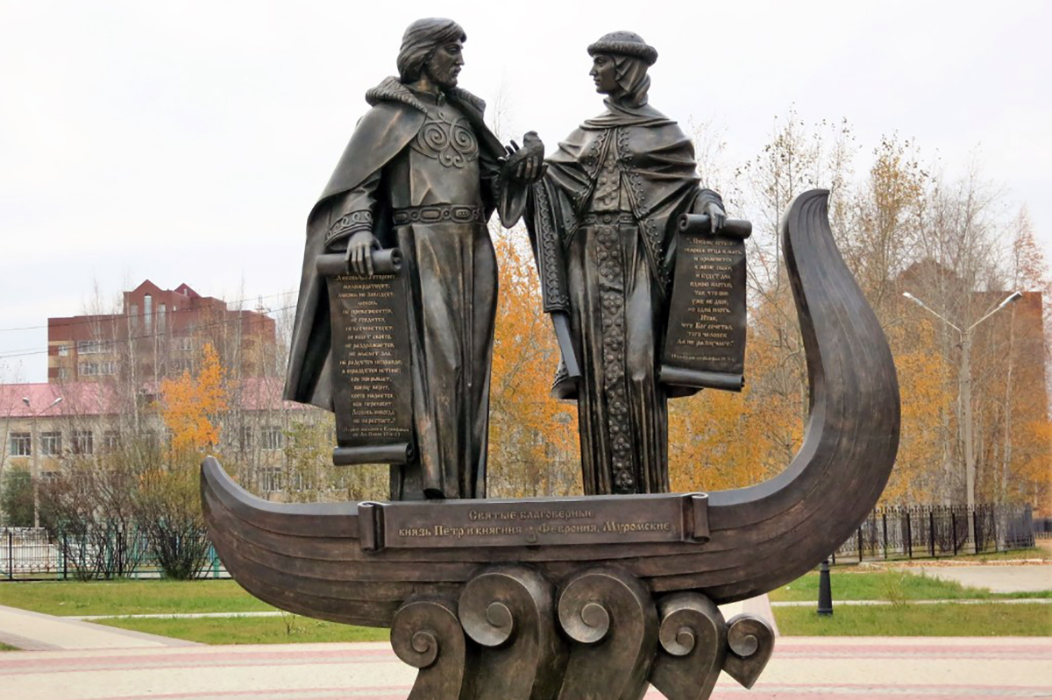

Slide 3
ОДНКНР
5 класс
Тема урока:
«Семья – хранитель духовных ценностей»
Масимзаде Наталия Владимировна, учитель истории и обществознания МБОУ СОШ№4 г. Урай, ХМАО-Югра

Slide 4
ОДНКНР
5 класс
Семья – любви великой царство.
В ней вера, праведность и сила.
Семья – опора государства
Страны моей, моей России.
Семья — источник изначальный
Небесным ангелам хранимый.
И грусть, и радость, и печали—
Одни на всех, неразделимы.
Слова из Гимна семьи
«Друг друга храните во все времена…» поэта Ильи Резника

Slide 5
Всероссийский праздник, получивший название «День семьи, любви и верности», впервые прошёл 8 июля 2008 года.

Slide 6
ОДНКНР
5 класс
СИМВОЛИКА РОССИЙСКОГО ДНЯ СЕМЬИ, ЛЮБВИ И ВЕРНОСТИ
РОМАШКА - став официальным
символом праздника, в широких кругах олицетворяет семью, любовь и верность. Принято дарить
маленькие букетики в знак внимания друг другу, плести веночки в этот праздник. Центром
празднования является
город Муром.

Slide 7
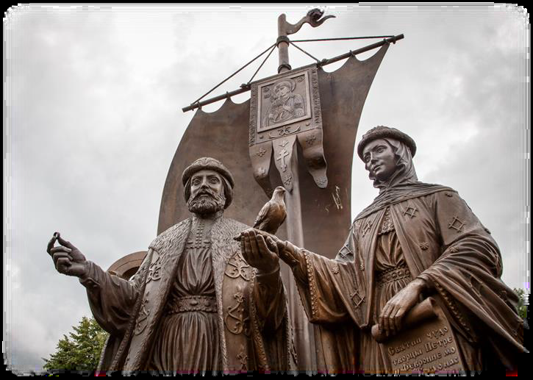
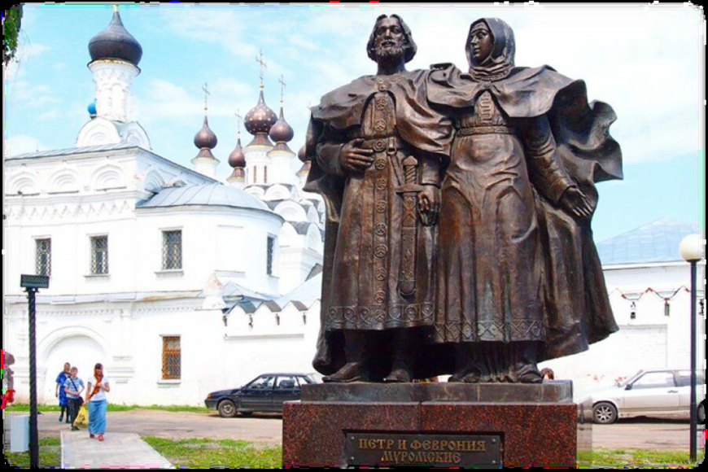
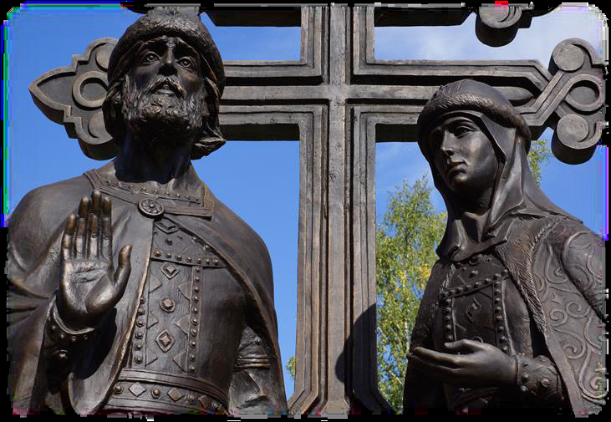
ПАМЯТНИКИ ПЕТРУ И ФЕВРОНИИ В ГОРОДАХ РОССИИ
ОДНКНР
5 класс
Екатеринбург
Муром
Великий Новгород
Урай

Slide 9
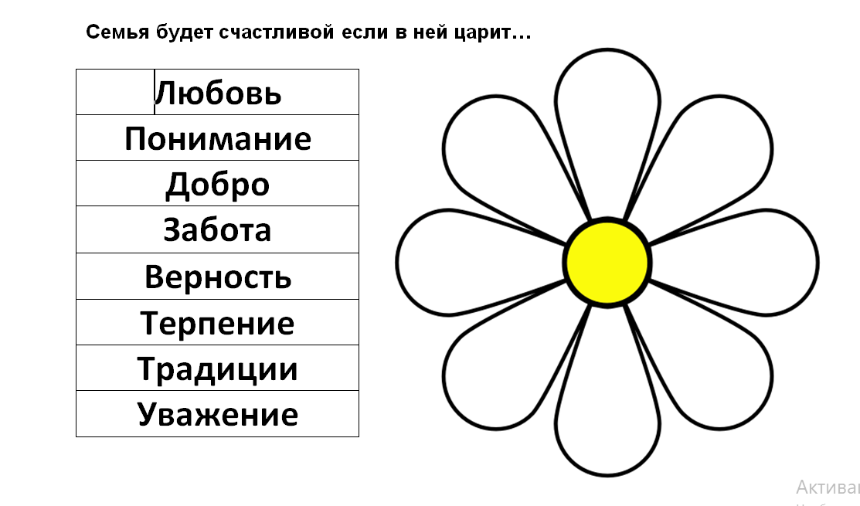

Slide 10
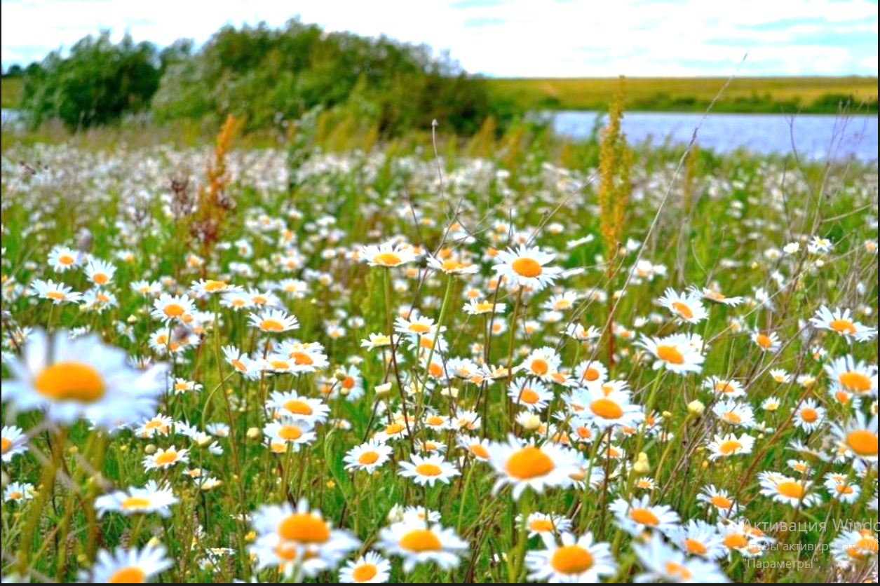
ФИЗКУЛЬТМИНУТКА
Кто похож на маму- поднимите левую руку вверх!
Кто похож на папу - поднимите правую руку вверх !
Кто похож сам на себя – поднимите обе руки вверх!
У кого есть сестрёнки – топните правой ногой!
У кого есть братишки - топните левой ногой!
У кого есть и братишки и сестрёнки - помашите руками!
У кого пока никого нет - хлопните в ладоши!
Кто любит свою семью, дорожит ею - поднимите руки вверх и помашите!

Slide 11
Инструкция
ОДНКНР
5 класс
1. Зайдите в чат
2. Загрузите на рабочий стол файл
3. Выполните задания из файла
4. Сохраните файл
5. Прикрепите файл к чату

Slide 12
ДОМАШНЕЕ ЗАДАНИЕ по выбору:
ОДНКНР
5 класс
Рассказать о фрагменте мультфильма, который запомнился и почему. Какие семейные ценности раскрываются в мультфильме о Петре и Февронии?
Подобрать пословицы о семье (можно разных народов).
Составить облако слов на тему «Духовные ценности семьи».
Нарисовать рисунок о традициях своей семьи.

